Slide 1
Attention Is All You Need
논문: https://arxiv.org/abs/1706.03762
https://www.youtube.com/watch?v=AA621UofTUA&t=2799s
Transformer
박세현
LAMDA Lab in SKKU

Slide 2
Transformer
어텐션 메커니즘 활용
최신 자연어 처리 모델의 아키텍쳐
Google 번역기, 파파고 등에 활용 - GPT, BERT

Slide 3
딥러닝 기반 기계 번역
고성능 모델
Transformer 아키텍처 기반 ex) GPT - 디코더 활용 BERT - 인코더 활용
RNN
(1986)
LSTM
(1997)
Seq2Seq
(NIPS 2014)
Attention
(ICLR 2015)
Transformer
(NIPS 2017)
GPT-1
(2018)
BERT
(NAACL 2019)
GPT-3
(2020)
입력 시퀀스 전체에서 정보를 추출하는 방향으로 발전
고정된 크기의 context vector 사용

Slide 4
딥러닝 기반 기계 번역
RNN
RNN 첫 시작
LSTM
RNN 등장 10년 이후 등장
다양한 시퀀스 정보 모델링 가능 -> 주가예측, 주기함수 예측
Seq2Seq
LSTM 활용한 딥러닝 기반 기술, 현대의 딥러닝 기술이 나오던 시점에 등장
LSTM을 활용하여 고정된 크기의 context vector를 사용하는 방식
소스 문장을 전부 고정된 크기의 한 벡터에 압축 필요 - 성능적 한계

Slide 5
딥러닝 기반 기계 번역
Attention
Seq2Seq 모델에서 어텐션 기법 적용
Transformer
RNN 사용 없이 오직 어텐션 기법에 의존
자연어 처리 기법으로 활용
입력 시퀀스 전체에서 정보를 추출

Slide 6
Seq2Seq
한쪽 시퀀스로부터 다른 한 쪽의 시퀀스를 만들어 냄
context vector에 소스 문장의 정보 압축 (병목 현상 발생)
인코더 과정: 입력 시퀀스가 하나의 고정 크기의 context vector 생성
디코더 과정: context vector로부터 출력 문장을 만들어 냄

Slide 7
y1: good
y1: evening
y3: <eos>
Seq2Seq 구조
FC
FC
FC
h1
h2
h3
h4
s1
s2
s3
RNN
RNN
RNN
RNN
v
RNN
RNN
RNN
h0
Embedding
Embedding
Embedding
Embedding
Embedding
Embedding
Embedding
<sos>
guten
abend
<eos>
<sos>
good
evening

Slide 8
Seq2Seq 동작 원리
인코더
hidden state: 이전까지 입력되었던 단어들에 대한 정보
단어가 입력될 때마다 이전 hidden state 값을 받아서 현재 hidden state 값 갱신
마지막 단어가 들어왔을 때의 hidden state 값 = 소스 문장 전체를 대표하는 context vector
디코더
출력 단어가 들어올 때마다 context vector로부터 매번 hidden state를 만들어서 출력에 내보냄
<eos>가 나올때 까지 hidden state를 갱신하면서 출력

Slide 9
Seq2Seq 모델의 한계
소스 문장은 길거나 짧을 수 있음
고정된 크기의 context vector가 병목 현상의 원인이 될 수 있음
새로운 아이디어
고정된 크기의 context vector를 디코더의 RNN셀에 매번 참고
성능은 개선 되지만 여전히 병목 현상은 유지

Slide 10
y1: good
y1: evening
y3: <eos>
FC
FC
FC
s1
s2
s3
v
RNN
RNN
RNN
Embedding
Embedding
Embedding
<sos>
good
evening

Slide 11
Seq2Seq의 병목 현상 해결방안
매번 소스 문장의 출력 전부를 입력으로: Attention 매커니즘
GPU는 병렬 처리 가능
소스 문장을 구성하는 각 단어에 대한 출력 값을 전부 특정 행렬에 기록
소스 문장에 대한 전반적인 내용들을 출력할 때마다 반영 가능

Slide 12
Attention 메커니즘
디코더 부분에서 매번 hidden state (s1, s2 ...) 갱신
s2: 이전 hidden state 값 s1과 소스문장의 hidden state (h1, h2 ...)들을 서로 묶어 행렬곱 수행 후 energy 값 계산
energy 값: 어떤 단어에 초점을 둘 필요가 있는지 수치화한 값
softmax 취해서 확률 값 구함
각 hidden state에 가중치를 부여하여 참고
hidden state에 가중치 값을 곱한 후 정규화
weight sum을 매번 출력 단어를 만들기 위해 반영

Slide 13
Attention 메커니즘
y1: good
y1: evening
FC
FC
w
출력되는 모든 hidden state를 별도의 행렬에 기록
각 단어들을 똑같이 참고하는 것이 아님, 중요도에 따라 가중치 부여
h1
h2
h3
h4
s1
s2
RNN
RNN
RNN
RNN
v
RNN
RNN
h0
Embedding
Embedding
Embedding
Embedding
Embedding
Embedding
<sos>
guten
abend
<eos>
<sos>
good

Slide 14
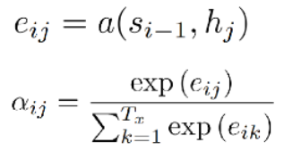
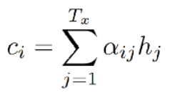
디코더의 계산 과정
Energy:
i: 현재 인코더가 처리중인 인덱스
j: 인코더 파트의 출력 인덱스
Weight:
Weight sum

Slide 15
y4
I am a teacher
s3
s4
+
c4
$$= a_{41}h_{1}+a_{42}h_{2}+a_{43}h_{3}+a_{44}h_{4}$$
$$a_{41}$$
$$a_{44}$$
$$a_{42}$$
$$a_{43}$$
h1
h2
h3
h4
Inch bin ein Lehrer

Slide 16
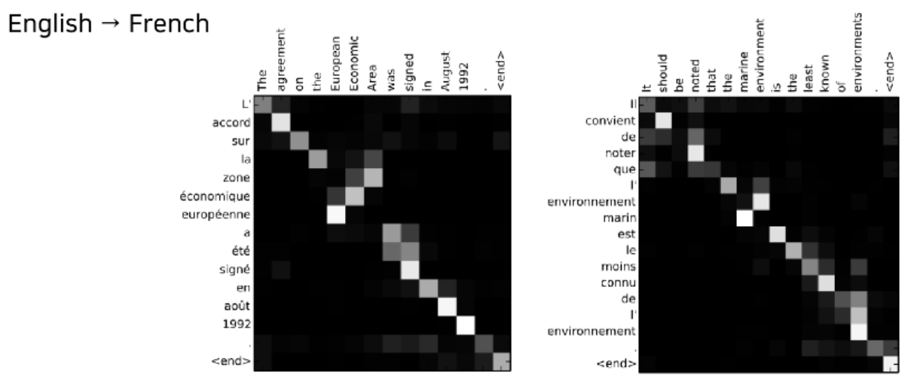
Attention 장점
시각화 가능 입력에서 어떤 정보를 참고했는지...

Slide 17
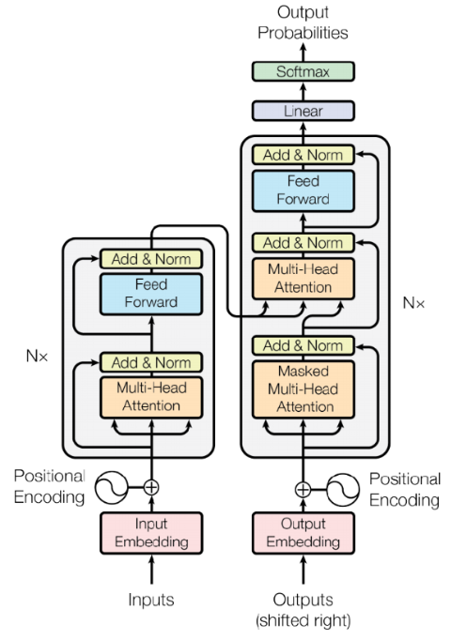
Transformer 구조
트랜스포머는 RNN이나 CNN을 필요로 하지 않음
Positional Encoding 사용
BERT와 같은 향상된 네트워크에서 채택
인코더와 디코더로 구성
Attention 과정을 여러 레이어에서 반복
N번 만큼 중첩되어 사용

Slide 18
Transformer 동작 원리
입력 값 임베딩
input | Embed dim
I |  | …
am |  | …
a |  | …
teacher |  | …
Input Embedding Matrix
I
am
a
teacher

Slide 19
Transformer 동작 원리
입력 값 임베딩
Positional Encoding 사용 -> RNN을 사용 x
Positional Encoding
+
Input Embedding Matrix
I
am
a
teacher

Slide 20
Transformer 동작 원리
Add + Norm
인코더
임베딩 이후 어텐션 진행
성능 향상을 위해 잔여 학습 사용
어텐션과 정규화 과정 반복
각 레이어는 서로 다른 파라미터
Feedforward Layer
Add + Norm
Multi-head Attention
Positional Encoding
+
Input Embedding Matrix
I
am
a
teacher

Slide 21
Transformer 동작 원리
인코더와 디코더
Add + Norm
Layer N
Same Operations
Feedforward Layer
Add + Norm
Add + Norm
Layer 1
Feedforward Layer
Multi-head Attention
Layer 1
Add + Norm
Add + Norm
Multi-head Attention
Multi-head Attention
Self attention

Slide 22
Transformer 동작 원리
인코더와 디코더
마지막 인코더 레이어의 출력이 모든 디코더 레이어에 입력
<eos> 가 나올 때까지 디코더 사용
Encoder #4
Decoder #4
Encoder #3
Decoder #3
Encoder #2
Decoder #2
Encoder #1
Decoder #1

Slide 23
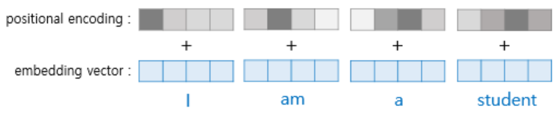
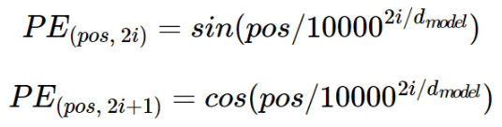
Transformer 동작 원리
Positional encoding
짝수
홀수
pos: 입력 문장의 임베딩 벡터의 위치
i: 임베딩 차원의 인덱스
d_model: 트랜스포머 모든 층의 출력 차원 (논문에서는 512)

Slide 24
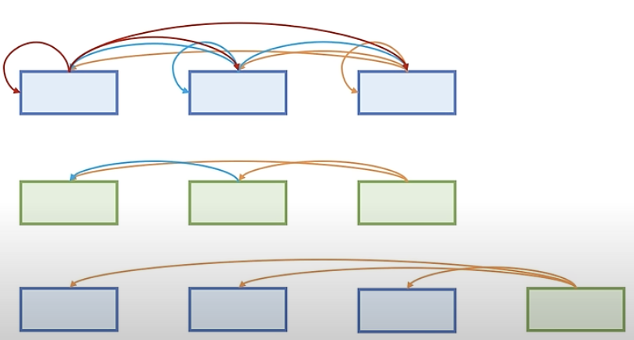
Transformer 동작 원리
Attention
Encoder Self-Attention
인코더에서 이루어짐
query, key, value가 같음 (벡터의 출처가 같음)
Maksed Decoder Self-Attention
디코더에서 이루어짐
query, key, value가 같음 (벡터의 출처가 같음)
Encorder-Decorder Attention
디코더에서 이루어짐
query: 디코더 벡터
key, value: 인코더 벡터
Multi-head Attention: 어텐션을 병렬적으로 수행

Slide 25
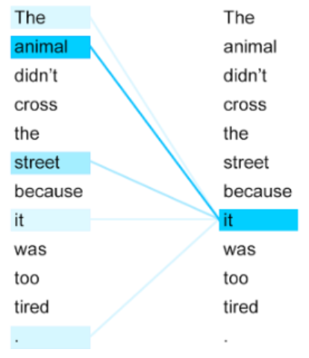
Transformer 동작 원리
Attention
Q = Query: 모든 시점 디코더 셀의 은닉 상태
K = Key: 모든 시점 인코더 셀의 은닉 상태
V = Value: 모든 시점 인코더 셀의 은닉 상태
각 단어의 임베딩을 이용해 생성
행렬 곱셈 연산
문장 내의 단어들끼리 유사도 평가

